Slide 1
Лакомото меч

Slide 2
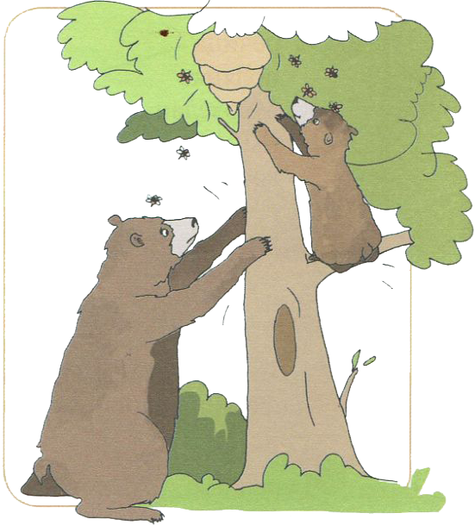
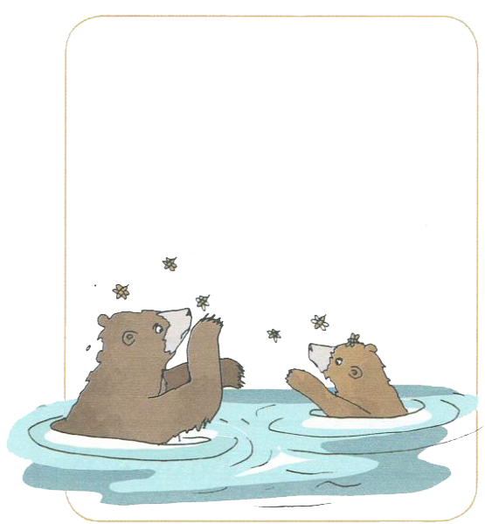
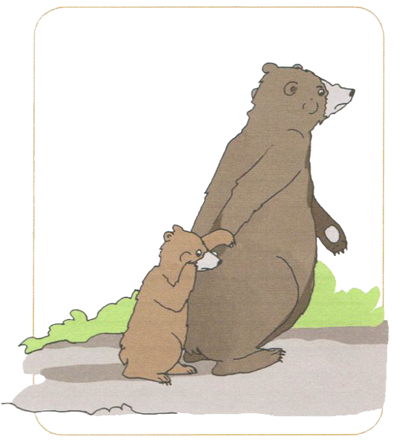
Разгледай илюстрациите и състави разказ.

Slide 3
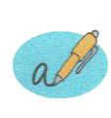
Направи устна проверка и напиши вярната буква.

Slide 4
Направи устна проверка и напиши вярната буква.
п

Slide 5
Направи устна проверка и напиши вярната буква.
п
б

Slide 6
Направи устна проверка и напиши вярната буква.
п
б
д

Slide 7
Направи устна проверка и напиши вярната буква.
п
б
д
т

Slide 8
Направи устна проверка и напиши вярната буква.
п
в
б
д
т

Slide 9
Направи устна проверка и напиши вярната буква.
п
в
б
ф
д
т

Slide 10
Направи устна проверка и напиши вярната буква.
п
в
б
ф
д
ж
т

Slide 11
Направи устна проверка и напиши вярната буква.
п
в
б
ф
д
ж
т
ш

Slide 12
Направи устна проверка и напиши вярната буква.
п
в
к
б
ф
д
ж
т
ш

Slide 13
Направи устна проверка и напиши вярната буква.
п
в
к
б
ф
г
д
ж
т
ш

Slide 14
Направи устна проверка и напиши вярната буква.
п
в
к
б
ф
г
д
ж
з
т
ш

Slide 15
Направи устна проверка и напиши вярната буква.
п
в
к
б
ф
г
д
ж
з
т
ш
с

Slide 16
Поправи осемте грешки и препиши вярно и красиво.

Slide 17
Поправи осемте грешки и препиши вярно и красиво.
ж

Slide 18
Поправи осемте грешки и препиши вярно и красиво.
ж
о

Slide 19
Поправи осемте грешки и препиши вярно и красиво.
ж
о
г

Slide 20
Поправи осемте грешки и препиши вярно и красиво.
ж
о
г
д

Slide 21
Поправи осемте грешки и препиши вярно и красиво.
ж
о
г
д
в

Slide 22
Поправи осемте грешки и препиши вярно и красиво.
ж
о
г
д
в
д

Slide 23
Поправи осемте грешки и препиши вярно и красиво.
ж
о
г
д
в
д
г

Slide 24
Поправи осемте грешки и препиши вярно и красиво.
ж
о
г
д
в
д
г
д

Slide 25
Поправи осемте грешки и препиши вярно и красиво.
ж
о
г
д
в
д
г
д
Младият морж излезе от водата.
Застана на пустия бряг. Докъдето
поглед стига – само синкав лед и
сняг. А и какъв студ е само!

